Slide 1

ねらい…生涯スポーツの推進と健康増進、地区住民相互の親睦と
交流、地域連帯感の高揚をはかる
第７３回田老地区体育大会
☆テーマ 『力を合わせて みんなが主役 田老大運動会』
体育大会５年ぶりの開催を記念し、「大抽選会」と「餅まき」を行います！
・抽選券は、田老一中正門前で１１：００まで配布します。
・大抽選会は閉会式で行います。閉会式で会場内にいる方が対象となります。
・抽選券を紛失した場合は無効になります。
主 催：田老地区体育大会実行委員会
共 催：宮古市、宮古市教育委員会
主 管：宮古市田老総合事務所
後 援： (一財)宮古市体育協会
田老地域づくり協議会
田老地区自治会連合会
田老町漁業協同組合
宮古商工会議所
田老スタンプ会
道の駅たろう連絡協議会
と き…令和５年１０月８日（日） ９：１５～
ところ…田老第一中学校校庭 （雨天中止）
参加対象…どなたでも参加できます （要受付・８：３０～）
※本事業の経費は、宮古市地域創造基金補助金により賄われています。
開会式（９：１５ ～ ９：４５）
参加者全員で開会式を行います。
開会式へ多数のご参加をお願いします！
９時１０分までに地区ごとに整列をお願いします。
合同演奏 （９：５０ ～ １０：０５）
出演団体 | 演 目
田老第一中学校吹奏楽部 宮古北高等学校吹奏楽部 | ・キセキ （北高生による演奏） ・青いベンチ（合同演奏）
№ | 次 第
１ ２ ３ ４ ５ ６ ７ ８ ９ 10 | 開式通告 国旗、市旗、大会旗掲揚 （国歌演奏） 市民歌斉唱 炬火入場、点火 大会長あいさつ 来賓祝辞 来賓紹介 選手宣誓 準備体操 閉式通告
マスゲーム（１０：５５～１１：１０）
出演団体 | 演 目
田老保育所 | ①ダンスホール ②オバQ音頭
大会運営のお願い
①競技参加者は、各自の責任で健康管理を確実に行ったうえで参加
すること。
・体温が37.5度を超えるなど、体調がすぐれない場合は参加し
ないこと。
・準備運動を十分に行いましょう。
・大会中の事故等については、応急措置とイベント保険対応のみ
を行いますので、参加者はケガをしないよう十分に注意してく
ださい。
②トイレは、「田老公民館」「一中体育館」をご利用ください。
③大会終了後は、会場の清掃に協力し、ごみは各自持ち帰りましょ
う。
④駐車場は、「イベント広場（田老町漁協前）・ドッグラン付近」、「田老野球場（ゲートボール場付近）」をご利用ください。
また、駐車場内の事故・盗難等について主催者側は責任を負いま
せんので、車両の自己管理を確実に行いますようお願します。
⑤学校敷地内は全て禁煙🚭です。
田老公民館、校門付近に灰皿を用意しますので、そちらの利用を
お願いします。
閉会式（１２：１５～１２：３０）
№ | 次 第
１ ２ ３ ４ ５ ６ ７ | 開式通告 講 評 炬火消火 国旗・市旗・大会旗降納 （ふるさと田老愛唱歌斉唱） 大抽選会 閉会通告 餅まき

Slide 2
第７３回田老地区体育大会競技種目
≪競技参加について≫
競技種目３・４・５・６・７・８に参加する方は、事前に受付を済ませてください。
※宝ひろい「７０歳以上」のみ、受付をしないで応援席からの参加も可とします。
宝袋は数量限定です。あらかじめご了承願います。
受付場所 本部テント裏 競技参加者受付
受付時間 ８：３０～（各競技、定員になり次第締め切ります）
競技順 | 競 技 種 目 | 対象年齢区分 | 競 技 内 容 | 回数 | 人数 | 場所 | 開始時間 ※１
１ | 始走式 | 大会長、来賓、幼児 | 大会長、来賓、幼児が同時にスタートし、ゴールでテープカットする。 | １ | ５人 | Ｆ フィールド | 9：45 （５分）
２ | 宮古北高等学校・田老第一中学校 吹奏楽部合同演奏 |  | キセキ（北高生による単独演奏） 青いベンチ （北高生と一中生の合同演奏） |  |  |  | 9：50 （１５分）
３ | 宝ひろい | 幼児 | 宝袋を拾ってゴールする。 宝袋に「お楽しみ券」があれば、賞品と引き換えます。 幼児は保護者の伴走も可。 | ２ | 100人 | Ｆ フィールド | 10：０５ （１０分）
 |  | ７０歳以上 |  |  | 100人
４ | 田老名物 ～未来の後継者～ | 小学生高学年以上 （男女混合） ４人１組 | 第１走者 カギでアワビ貝を５枚 第２走者 タモでカゼ（タワシ）を5個第３走者 カギでアワビ貝を５枚 第４走者 浜迎えのヨゴダに移し ２人でヨゴダを持ってゴールする。 | ２ | １６組64人 | Ｔ トラック | 10：１5 （２５分）
５ | 徒競走 目指せ！！ 令和のボルト | 小学生（低学年・高学年）の部 中学生の部 高校生の部 | スタートからゴールまでの全力走。小学生低学年は半周（90ｍ）、高学年以上は１１０ｍ。 | ８ | ６４人 | Ｔ トラック | 10：40 （１５分）
マスゲーム 田老保育所児童（１０：５５～）
６ | 三王岩に ストライク！！ 黄金の玉入れ | 中学生以上 2人１組 | ２人１組で各々ボールを持ちスタート。 １人目が第１ポイントで、２人目が第２ポイントで、三王岩のカゴにボールを投げ、入ったら次に進む。 ボールが入らなかったら、コーンまで戻り、次へ進む。 | ２ | １６組 ３２人 | Ｔ トラック | 11：10 （２５分）
７ | 元気ですか ～！！ かりんとう 食い競争 | 中学生以上 ８人×３レース | 赤いタオルを巻いてスタート。 レーン上のかりんとうを取り食べ終わったら、障害物を超え、ゴールへ進む。 | ３ | ２４人 | Ｔ トラック | 11：35 （２０分）
８ | 伝統の スティック ボーリング | 小・中学生の部 ５人１組×６組 | スティックでボールを打ってビール瓶を倒したら、次の競技者にリレーし、最終競技者は、ビール瓶を倒した後、 ゴールを目指す。 瓶は２本のうち１本でも倒れれば良い。瓶までの距離は一般4ｍ、小中学生2ｍ。 | ２ | ６組 ３０人 | Ｆ フィールド | 11：55 （２５分）
 |  | 一般の部 ５人１組×６組 |  |  | ６組 ３０人
田 老 音 頭 （♬さ～輪になって踊ろ～♬）
※１ 競技開始時間はあくまで目安であり、予定より早くなることがあります。
案内放送に従って早めに選手集合場所に集まってください。
※２ 天候や進行状況により、競技の順番を変更する場合もあります。あらかじめご了承ください。
※３ 全ての競技を通じて、年齢・男女問わず楽しんでいただくことを目的としています。

Slide 3
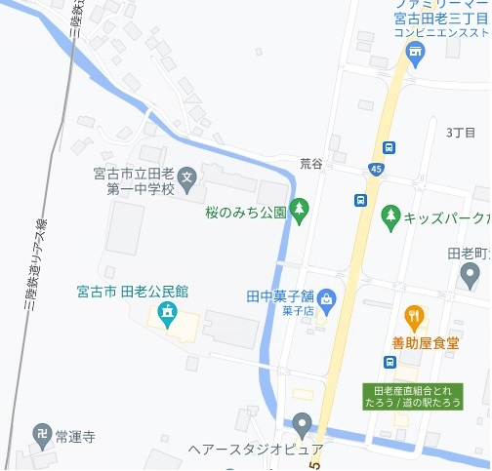
避 難 経 路 図
津波避難場所
熊野神社高台
体育大会会場
津波避難場所
赤沼山高台
【 大津波警報の発令及び震度５弱以上の地震が発生した場合 】
体育大会を中止します。
案内放送や係員の指示 に従って、速やかに避難場所に指定されている最寄りの
「赤沼山高台」、「熊野神社高台」に避難してください。
【 震度４以下の場合 】
職員が田老総合事務所に出勤し、情報収集のうえ、会場の事務局と
連絡を取り合い、避難誘導に備えます。

Slide 4
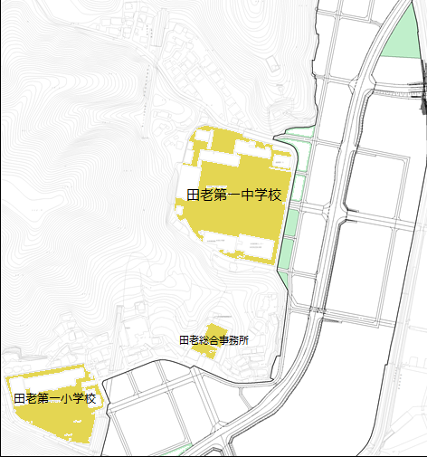
臨時駐車場位置図
歴代優勝チーム
回 | 年 | チーム名 | 回 | 年 | チーム名
１ | 21 | 不 明 | 36 | 57 | 小 林
２ | 22 | 不 明 | 37 | 58 | 摂 待
３ | 23 | 不 明 | 38 | 59 | 神 田
４ | 24 | 不 明 | 39 | 60 | 大 平
５ | 25 | 川 向 | 40 | 61 | 大 平
６ | 26 | 上 町 | 41 | 62 | 小 林
７ | 27 | 田 中 | 42 | 63 | 中止
８ | 28 | 小 林 | 43 | 元 | 小 林
９ | 29 | 不 明 | 44 | 2 | 乙 部
10 | 30 | 下 町 | 45 | 3 | 大 平
11 | 31 | 上・中町 | 46 | 4 | 乙 部
12 | 32 | 上・中町 | 47 | 5 | 小 堀 内
13 | 33 | 上・中町 | 48 | 6 | 摂 待
 | 34 | 中止 | 49 | 7 | 小 堀 内
14 | 35 | 小 林 | 50 | 8 | 大 平
15 | 36 | 上・中町 | 51 | 9 | 乙 部
16 | 37 | 下 町 | 52 | 10 | 荒 谷
17 | 38 | 下 町 | 53 | 11 | 大 平
18 | 39 | 上 町 | 54 | 12 | 大 平
19 | 40 | 上 町 | 55 | 13 | 大 平
20 | 41 | 川 向 | 56 | 14 | 大 平
21 | 42 | 田 中 | 57 | 15 | 大 平
22 | 43 | 小 林 | 58 | 16 | 大 平
23 | 44 | 小 林 | 59 | 17 | 乙 部
24 | 45 | 荒 谷 | 60 | 18 | 末 前
25 | 46 | 町 | 61 | 19 | 乙 部
26 | 47 | 町 | 62 | 20 | 田 中
27 | 48 | 川 向 | 63 | 21 | 荒 谷
28 | 49 | 荒 谷 | 64 | 22 | 大 平
29 | 50 | 荒 谷 | 65回(H23)～71回(H29)は非対抗戦形式
30 | 51 | 小 林
31 | 52 | 荒 谷 | 72 | 30 | 三 王 １
32 | 53 | 小 堀 内 | 73 | 元 | 中止（台風）
33 | 54 | 小 林 |  | ２ | 中止（コロナ）
34 | 55 | 川 向 |  | ３ | 中止（コロナ）
35 | 56 | 小 林 |  | ４ | 中止（コロナ）
臨時駐車場
体育大会会場
①イベント広場
（田老町漁協前）
ドッグラン付近
臨時駐車場
②田老野球場
（ゲートボール場付近）
駐車場は、次の場所をご利用ください。
①イベント広場（田老町漁協前付近）
ドッグラン付近
②田老野球場南側（ゲートボール場付近）
※田老球場の駐車場は、「第１４回岩手県５０歳野球大会・秋季大会」のため利用できません。
駐車場内の事故・盗難等について主催者側は、
責任を負いませんので、車両の自己管理を確実に
行いますようお願いします。

Slide 5
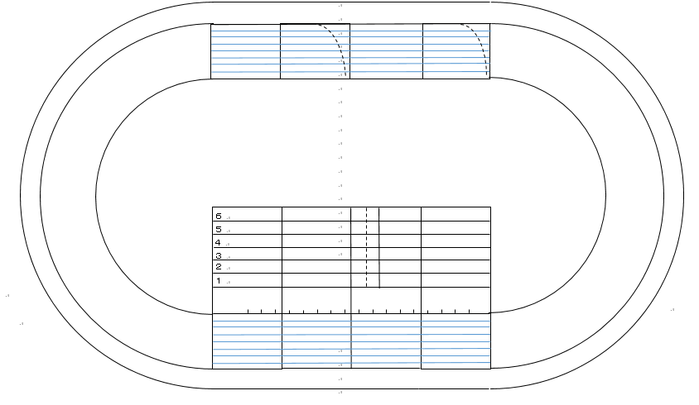
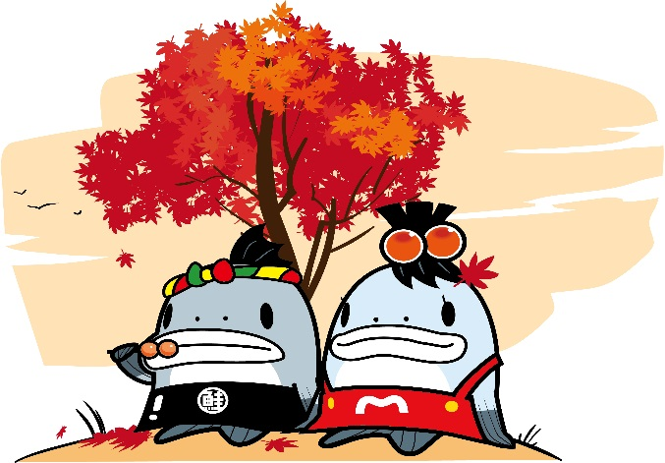
会 場 配 置 図
樫内
大平
小林
田の沢
館が森
下荒谷
三王１
三王２
和野・新田平
新田・重津部
青野滝
末前・青倉
神田・養呂地
小田代
小堀内
自由観覧
【 田老一中体育館 側 】
水沢・摂待
摂待和野畑
【 国道 側 】
自由観覧
選 手
集合場所
吹奏楽部
（宮古北高校・田老一中）
本部
放送・救護
本 部
来 賓
大会役員
炬火台
受 付
賞 品
競技参加の受付はこちらです。
【 田老公民館 側 】
≪トイレについて≫
「田老公民館」、「一中体育館」をご利用ください。
≪喫煙について≫
学校敷地内は全て禁煙🚭となっております。
田老公民館、校門付近に灰皿を用意しますので、
そちらの利用をお願いします。
≪駐車場について≫
4ページに記載していますのでそちらを確認ください。

Slide 6
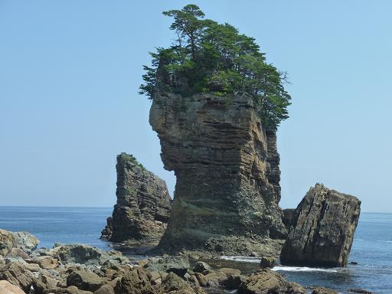
宮古市民歌
（森・川・海のみやこ）
作詞 工 藤 和 久
作曲 石 若 雅 弥
一 大海のぞむ 陸中の
朝日に港 明けてゆく
浄土ヶ浜の 大空に
うみねこ歌う 平和郷
森・川・海 きらめいて
森・川・海 うるわしく
自然と人との 未来を創る
みんなが やすらぐ
このまち みやこ
二 清いせせらぎ 閉伊の川
命の泉 わきいでる
ふるさと目指す 鮭のむれ
銀鱗おどる まぶしさよ
森・川・海 幸多く
森・川・海 ありがとう
惠みと産業 豊かに育つ
みんなが やすらぐ
このまち みやこ
三 緑豊かな 山なみに
歴史と文化 花かおる
若葉をゆらす そよ風に
あしたの夢を えがくのだ
森・川・海 おだやかに
森・川・海 すこやかに
市民と市民の 絆もかたい
みんなが やすらぐ
このまち みやこ
旧田老町民歌
（ふるさと田老愛唱歌）
作詞 駒 井 雅 三
作曲 本 田 幸 八
一 ひなを抱えし 海ねこの
愛のさけびに 朝明けて
埠頭に鉱山に 生気満つ
心も躍る この歩み
我らは誇る 我が田老
二 山には山の いとなみを
海には海の なりわいを
天恵ここに 実りたる
新興の旗 うち振りて
我らは讃えん 我が田老
三 理想の町の 民として
常に文化の さきがけを
堂々行かん 灯をかかげ
清く明るく 人和して
我らは歌う 我が田老
四 手をとり共に 幾度か
津波の中に 起ち上がり
いま楽園を 築きたる
世紀の偉業 仰ぎみよ
我らは愛す 我が田老
※ご不明な点がございましたら、お手数ですが下記までご連絡ください。
また、本プログラムについては宮古市ホームページの検索（田老総合事務所 地域振興係⇒イベント情報⇒第７３回田老地区体育大会）で見ることもできます。
田老地区体育大会実行委員会事務局
田老総合事務所内 電話 ８７－２９７１

